Slide 1





CHÀO MỪNG CÁC EM
ĐẾN VỚI TIẾT HỌC
HÔM NAY!

Slide 2

BÀI TẬP
CUỐI CHƯƠNG VI

Slide 3


KHỞI ĐỘNG
THUYẾT TRÌNH: Đại diện các nhóm trình bày tổng kết nội dung chương dưới dạng sơ đồ tư duy, trình bày rõ các nội dung:
Khái niệm, tính chất tỉ lệ thức
Khái niệm, tính chất dãy tỉ số bằng nhau
Khái niệm, tính chất của đại lượng tỉ lệ thuận
Khái niệm, tính chất của đại lượng tỉ lệ nghịch

Slide 4

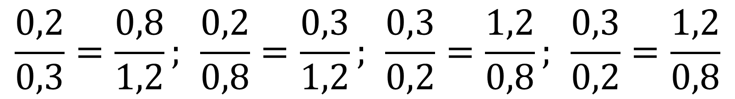
LUYỆN TẬP
Bài 6.33 (Tr21)
Lập tất cả các tỉ lệ thức có thể được từ bốn số sau: 0,2; 0,3; 0,8; 1,2.
Giải:
Từ bốn số đã cho ta chỉ lập được đẳng thức: 0,2.1,2 = 0,3.0,8
Từ đẳng thức này ta lập được bốn tỉ lệ thức:
$$\frac{0,2}{0,3}=\frac{0,8}{1,2}; \frac{0,2}{0,8}=\frac{0,3}{1,2}; \frac{0,3}{0,2}=\frac{1,2}{0,8}; \frac{0,3}{0,2}=\frac{1,2}{0,8}$$

Slide 5

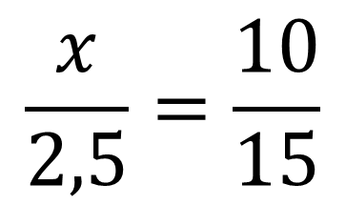
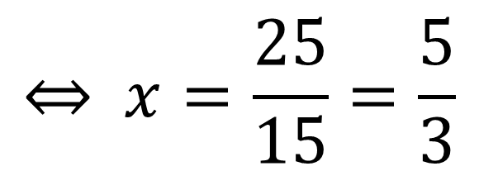
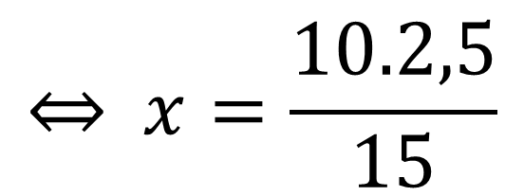

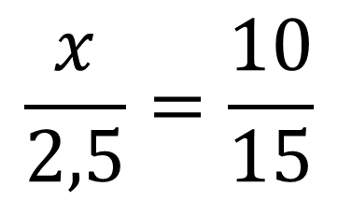
LUYỆN TẬP
Bài 6.34 (Tr21)
Tìm thành phần chưa biết x trong tỉ lệ thức:
$$\frac{x}{2,5}=\frac{10}{15}$$
Giải:
$$\frac{x}{2,5}=\frac{10}{15}$$
Ta có
$$⇔ 15.x=10.2,5$$
$$⇔ x=\frac{10.2,5}{15}$$
$$⇔ x=\frac{25}{15}=\frac{5}{3}$$

Slide 6

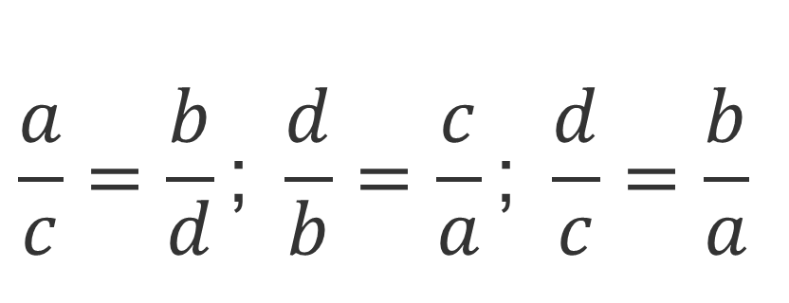



LUYỆN TẬP
Bài 6.35 (Tr21)
$$\frac{a}{b}=\frac{c}{d}$$
Từ tỉ lệ thức (với a, b, c, d khác 0) có thể suy ra những tỉ lệ thức nào?
Giải:
Từ $⇒$ $a.d=b.c$
$$\frac{a}{b}=\frac{c}{d}$$
$$\frac{a}{b}=\frac{c}{d}$$
Từ đẳng thức này suy ra các tỉ lệ thức sau (ngoài tỉ lệ thức ):
$$\frac{a}{c}=\frac{b}{d}\text{; }\frac{d}{b}=\frac{c}{a}\text{; }\frac{d}{c}=\frac{b}{a}$$

Slide 7









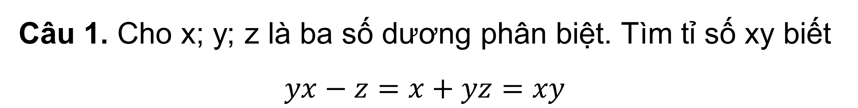


BÀI TẬP TRẮC NGHIỆM
Câu 1. Cho x; y; z là ba số dương phân biệt. Tìm tỉ số xy biết $yx−z=x+yz=xy$
$$\frac{x}{y}=2$$
A
B
$$\frac{x}{y}=\frac{1}{2}$$
$$\frac{x}{y}=4$$
$$\frac{x}{y}=\frac{1}{4}$$
C
D

Slide 8



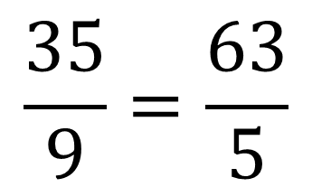
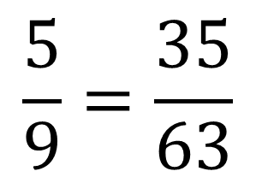
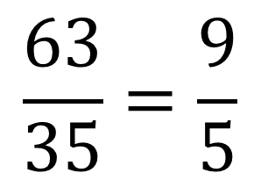
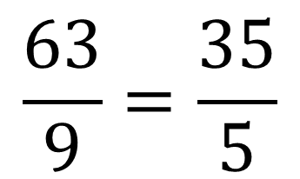
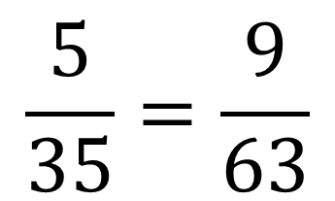
BÀI TẬP TRẮC NGHIỆM
Câu 2. Chỉ ra đáp án sai
Từ tỉ lệ thức ta có tỉ lệ thức sau:
$$\frac{5}{9}=\frac{35}{63}$$
$$\frac{5}{35}=\frac{9}{63}$$
$$\frac{63}{9}=\frac{35}{5}$$
A
B
C
$$\frac{35}{9}=\frac{63}{5}$$
$$\frac{63}{35}=\frac{9}{5}$$
D

Slide 9





BÀI TẬP TRẮC NGHIỆM
Câu 3. Cho đại lượng x và y có bảng giá trị sau:
x | -5 | -1 | 2 | 3.5 | 6.8
y | -12.5 | -2.5 | 5 | 8.75 | 16.32
Kết luận nào sau đây đúng
A
x và y là hai đại lượng tỉ lệ thuận với nhau theo hệ số tỉ lệ 2348
B
x và y là hai đại lượng tỉ lệ thuận theo hệ số 95
C
x và y không tỉ lệ thuận với nhau
D
y và x tỉ lệ thuận theo hệ số tỉ lệ 59

Slide 10

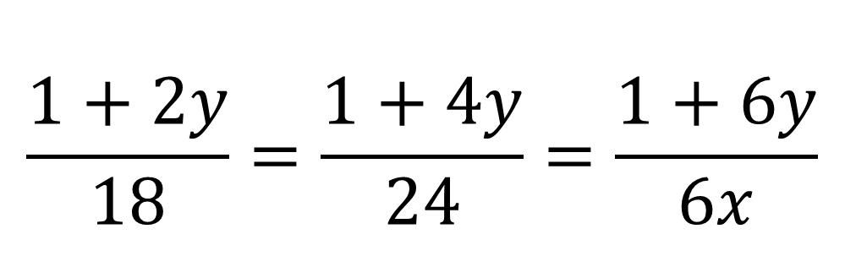



BÀI TẬP TRẮC NGHIỆM
$$\frac{1+2y}{18}=\frac{1+4y}{24}=\frac{1+6y}{6x}$$
Câu 4. Tìm x biết
A
$$\text{x}\text{ = 5}$$
B
$$\text{x}\text{ = −5}$$
C
D
$$\text{x}\text{ = −4}$$
$$\text{x}\text{ = 4}$$

Slide 11



BÀI TẬP TRẮC NGHIỆM
$$\frac{a}{b}=\frac{b}{c}=\frac{c}{a}$$
Câu 5. Cho ; a, b, c ≠ 0 ; a + b + c ≠ 0 và b = 2022 . Tính a - c
A
0
B
2018
C
D
1
1009

Slide 12

VẬN DỤNG
Bài 6.36 (Tr21)
Inch (đọc là in-sơ và viết tắt là in) là tên của một đơn vị chiều dài trong Hệ đo lường Mĩ. Biết rằng 1 in = 2,54 cm.
a) Hỏi một người cao 170 cm sẽ có chiều cao là bao nhiêu inch (làm tròn kết quả đến hàng đơn vị)?
b) Chiều cao của một người tính theo xentimét có tỉ lệ thuận với chiều cao của người đó tính theo inch không? Nếu có thì hệ số tỉ lệ là bao nhiêu?
THẢO LUẬN NHÓM

Slide 13

Giải:
Một người cao 170 cm sẽ có chiều cao xấp xỉ bằng
$$\frac{170}{2,54}≈67$$
(in).
b) Chiều cao của một người tính theo xentimet tỉ lệ thuận với chiều cao của người đó tính theo inch và hệ số tỉ lệ bằng 2,54.

Slide 14
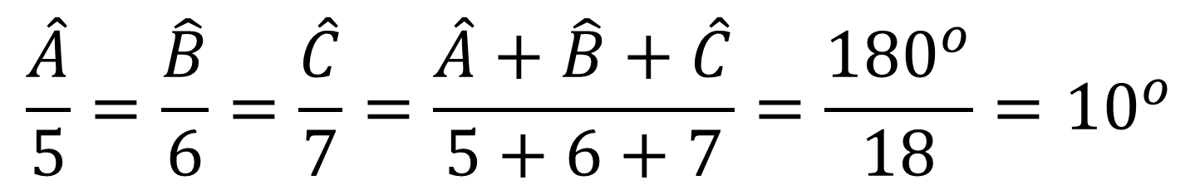
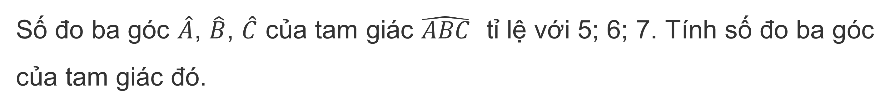
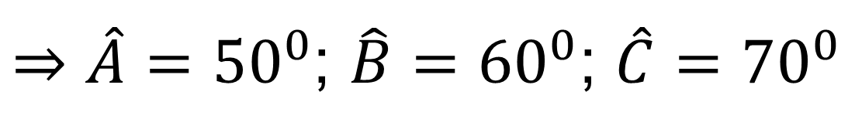
VẬN DỤNG
Bài 6.37 (Tr21)
THẢO LUẬN NHÓM
Số đo ba góc $\hat{A}$, $\hat{B}$, $\hat{C}$ của tam giác $\hat{ABC}$ tỉ lệ với 5; 6; 7. Tính số đo ba góc của tam giác đó.
Giải:
$$\frac{\hat{A}}{5}=\frac{\hat{B}}{6}=\frac{\hat{C}}{7}=\frac{\hat{A}+\hat{B}+\hat{C}}{5+6+7}=\frac{{180}^{o}}{18}={10}^{o}$$
Theo đề, số đo các góc
$⇒$ $\hat{A}={50}^{0}$; $\hat{B}={60}^{0}$; $\hat{C}={70}^{0}$
Vậy số đo ba góc của tam giác ABC lần lượt là: $50o; 60o$và $70o$.

Slide 15

VẬN DỤNG
Bài 6.38 (Tr21)
Ba đội công nhân làm đường được giao ba khối lượng công việc như nhau. Đội thứ nhất hoàn thành công việc trong 4 ngày, đội thứ hai trong 5 ngày và đội thứ ba trong 6 ngày. Tính số công nhân của mỗi đội, biết đội thứ nhất nhiều hơn đội thứ hai là 3 người và năng suất của các công nhân là như nhau trong suốt quá trình làm việc.

Slide 16
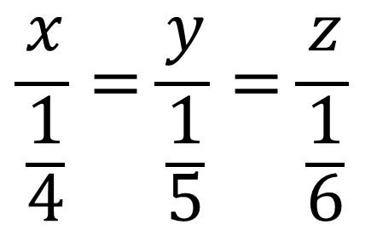
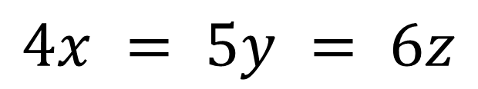
Giải:
Gọi số công nhân của ba đội lần lượt là x, y, z (công nhân, x, y, z ∈ ℕ*).
Do đội thứ nhất nhiều hơn đội thứ hai là 3 người nên x - y = 3.
Do khối lượng công việc của ba đội là như nhau và đội thứ nhất hoàn thành công việc trong 4 ngày, đội thứ hai trong 5 ngày và đội thứ ba trong 6 ngày nên:
$$4x = 5y = 6z$$
hay
$$\frac{x}{\frac{1}{4}}=\frac{y}{\frac{1}{5}}=\frac{z}{\frac{1}{6}}$$

Slide 17


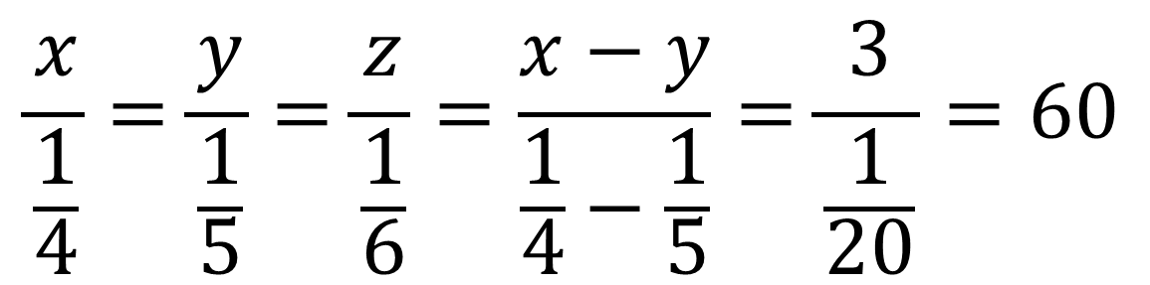
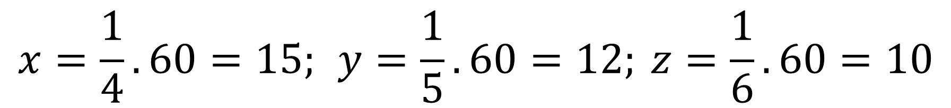
Áp dụng tính chất của dãy tỉ số bằng nhau, ta có:
$$\frac{x}{\frac{1}{4}}=\frac{y}{\frac{1}{5}}=\frac{z}{\frac{1}{6}}=\frac{x−y}{\frac{1}{4}−\frac{1}{5}}=\frac{3}{\frac{1}{20}}=60$$
Do đó
$$x=\frac{1}{4}.60=15; y=\frac{1}{5}.60=12; z=\frac{1}{6}.60=10$$
(thỏa mãn)
Vậy số công nhân của ba đội lần lượt là 15 công nhân, 12 công nhân và 10 công nhân.

Slide 18



HƯỚNG DẪN
VỀ NHÀ
Ghi nhớ kiến thức trong bài.
1
Hoàn thành các bài tập trong SBT
Chuẩn bị bài mới chương mới

Slide 19

HẸN GẶP LẠI CÁC EM Ở TIẾT HỌC SAU!

